Slide 1
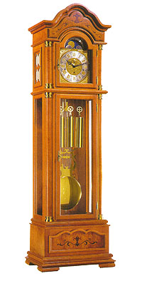
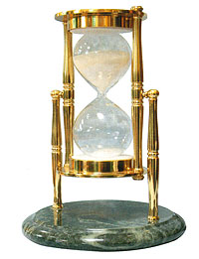
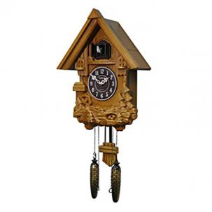
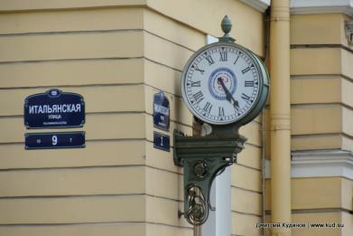
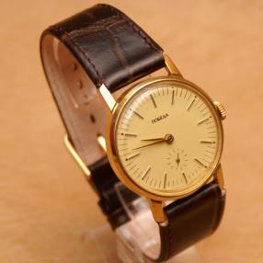
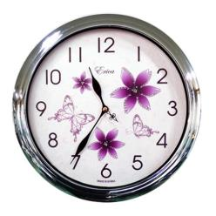
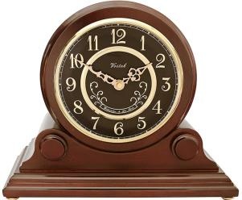
Часы бывают разные
Воспитатель ГБДОУ д/с 75
Козырева Екатерина Владиславовна
г. Санкт-Петербург

Slide 2
Загадка
В квартире на стенке загадка висит,
И целыми днями она говорит,
Когда мне гулять, пить кефир, танцевать,
Смотреть телевизор, компьютер включать.
Могу я крутить у загадки усы.
Ну, вы догадались, что это?

Slide 3
ЧАСЫ

Slide 4
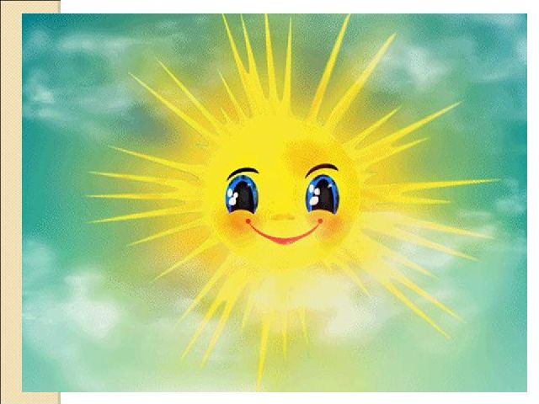
Солнце

Slide 5
Солнечные часы

Slide 6
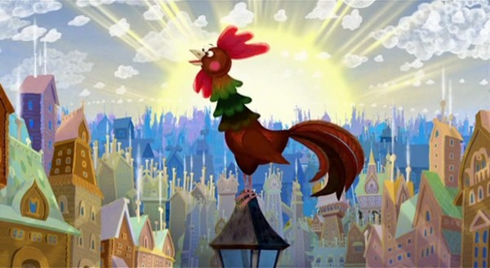
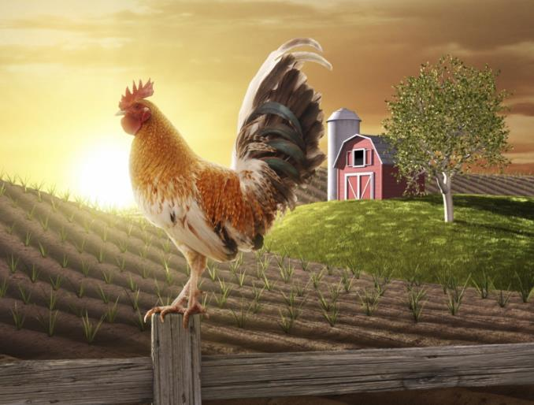
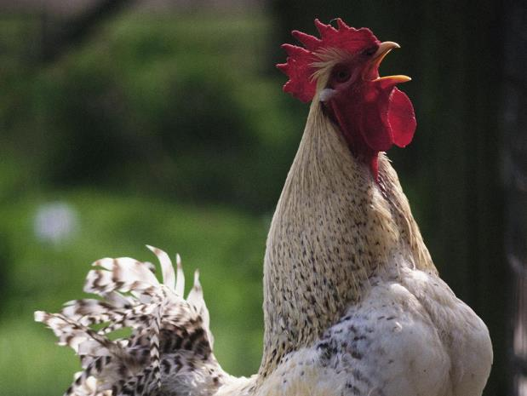
Часы-петух

Slide 7
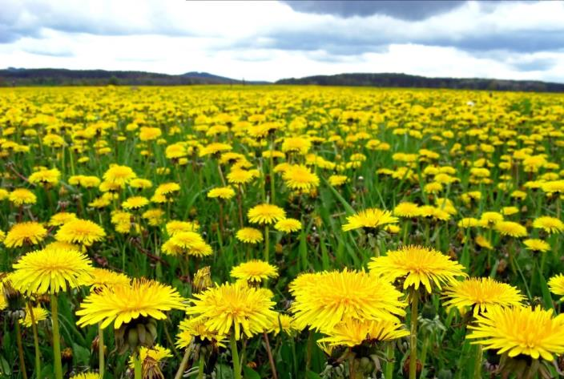
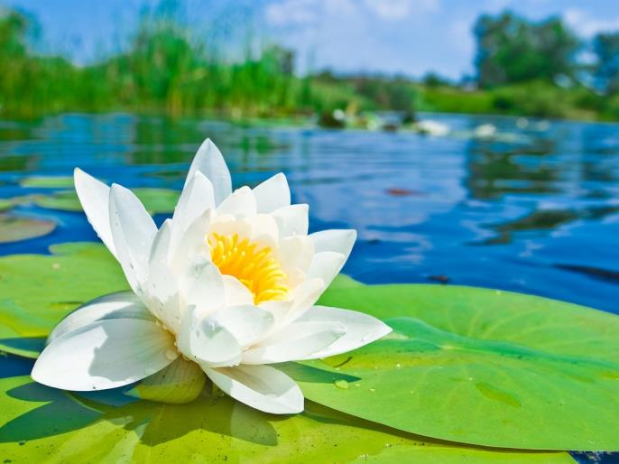
Часы-цветы

Slide 8
Водные часы

Slide 9
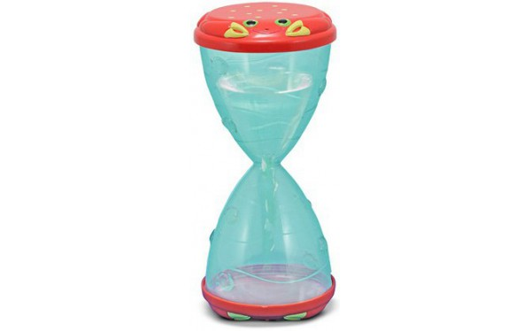

Slide 10
Песочные часы

Slide 12
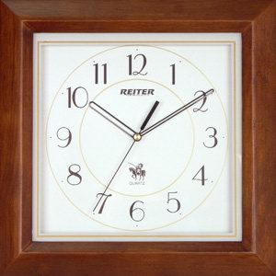
Механические часы

Slide 13
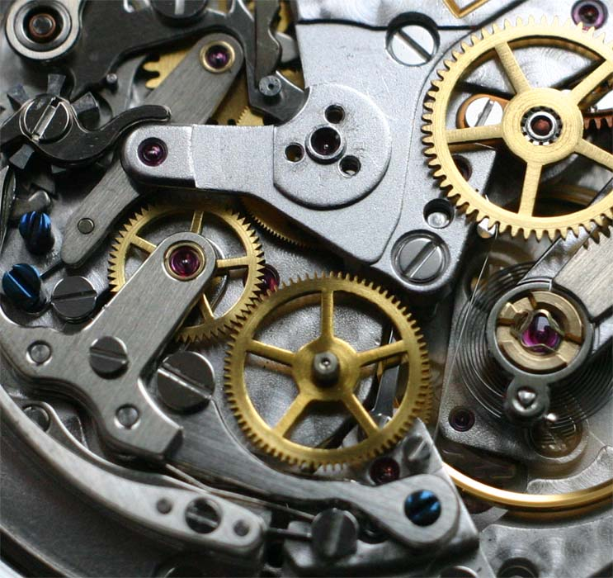
Устройство часов

Slide 14
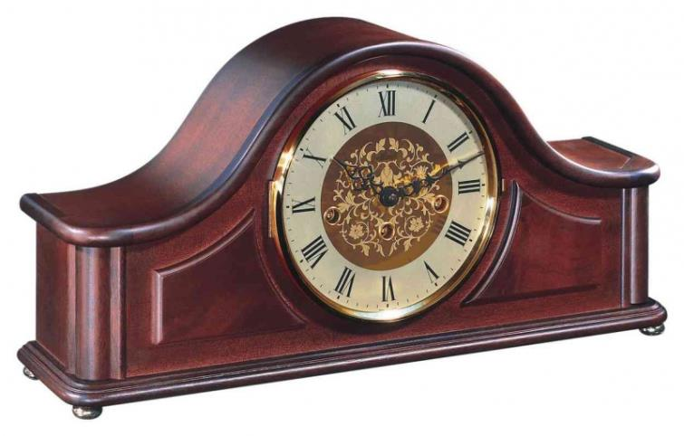

Slide 15
Электронные часы

Slide 17
Какие бывают часы?

Slide 18
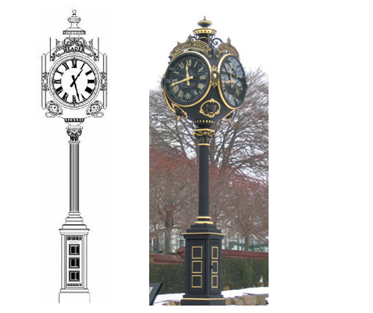

Slide 19
Интересные часы

Slide 20
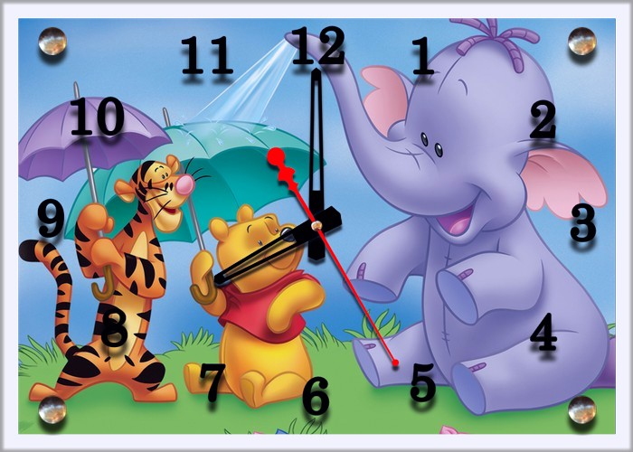

Slide 22
Знаменитые часы Кремлевские куранты в Москве

Slide 23
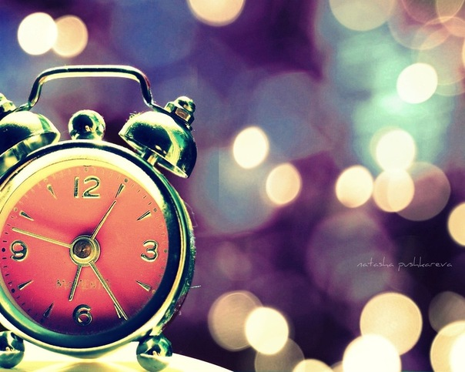
Пословицы о часах и времени
Не откладывай на завтра то, что можно сделать сегодня.
Тише едешь - дальше будешь.
Поспешишь - людей насмешишь.
Лучше поздно, чем никогда.
Делу время, а потехе час.
Время не ждёт.
Всему свое время.

